Slide 1

Cuebid Dojo
Ett nytt koncept kring utbildning

Slide 2

Cuebid Dojo – ”digitalt självförsvar”
DOJO

Slide 3

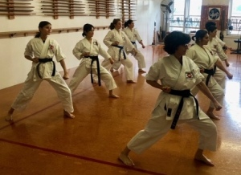
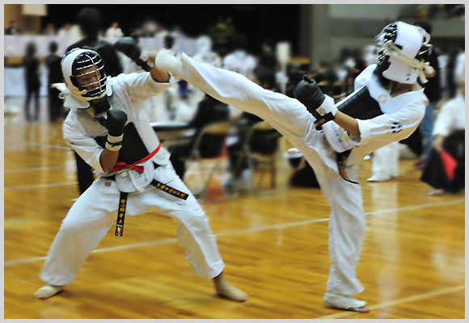
Cuebid Academy och Cuebid Dojo – varför en skillnad?
”Academy” syftar främst till certifieringar och examinationer.
Ordet ”Dojo” – betyder ”lärandets väg” på Japanska och används om tempel och kampsportsskolor. Uttrycket visar på en plats för lärande – men mer för ”självförbättrande” än ”examen”.
I Dojo-metodik brukar man skilja på ”Kata” och ”Sparring” (Eller ”Kumite”) – där det ena är formen/rörelsemönstret och teorin, medan det senare är ”att provtrycka” teknikerna man lärt sig.

Slide 4
Detta förbereder ett ”digitalt självförsvar”
Vi brukar normalt sett ha två pedagogiska metoder att lära ut – bl.a. genom säkerhetsmedvetande:
  Den ena är mer ”form”-baserad (Kata) med föreläsningar, microkurser, blogginlägg etc.
  Den andra är mer ”validering av kunskaper”-baserad – med t.ex. laborationer, simulerade övningar/pentest etc. för att validera själva processen vid kunskapskontroll (Sparring).

Slide 5
Exemplet ”Security Awareness”
Redan idag bedrivs utbildning – framförallt till företag – enligt just det här konceptet – att dels utbilda i ”form” eller ”Kata” – och att sedan erbjuda ”sparring” – t.ex. med vår ”Security Awareness”-kurs.
Där går man ”Nano-kurser” i olika cyber security-moment, och testas sedan löpande (om man vill) med olika ”simulerade attacker” – för att validera att kunskaperna finns där – och förståelsen inte bara för hur en attack går till utan också för hur man själv reagerar på den.

Slide 6
Tack för din tid.
DOJO

